Slide 1
TO DO LIST
전주대학교 컴퓨터공학과
201368036 유혜리

Slide 2
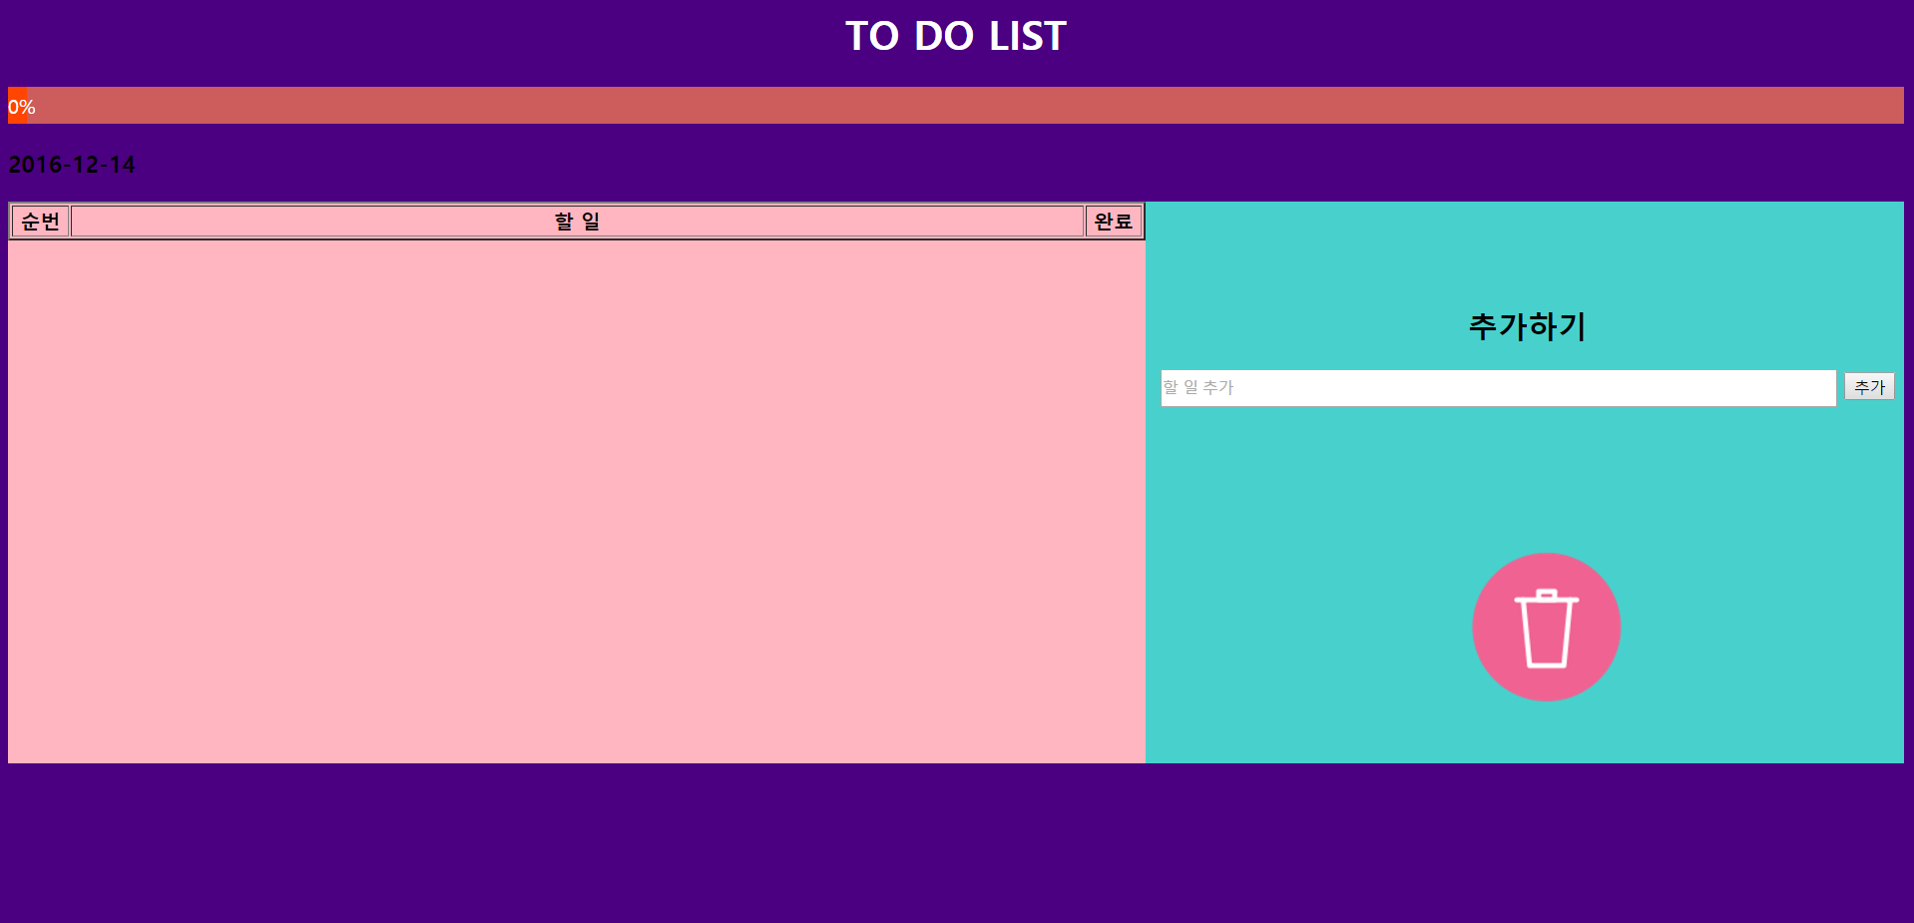
기능
날짜
TO DO LIST추가
달성률
TO DO LIST 삭제
저장
달성률
날짜
List 추가
To do list
List 삭제

Slide 3
날짜
현재 날짜 출력
날짜 갱신 시 to do list 초기화
If ) 2016-12-14 -> 2016-12-15
14일에 썼던 list들이 15일이 되면 초기화 됨

Slide 4
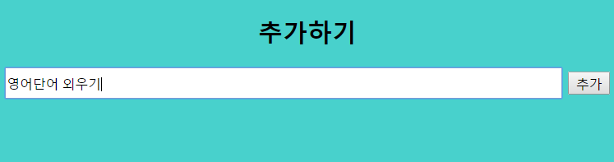
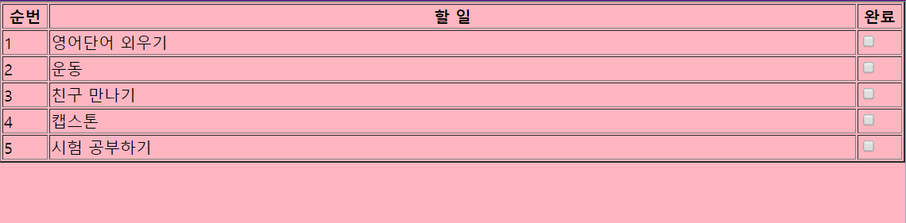
To do list 추가
입력 창에 to do 작성-> enter 키 나 추가 버튼 누름
List 에 나타남

Slide 5
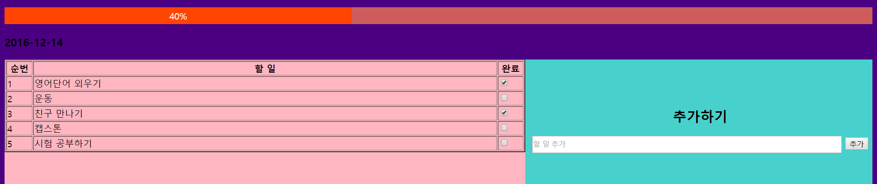
달성률
완료 체크박스 클릭
달성률 채워짐

Slide 6
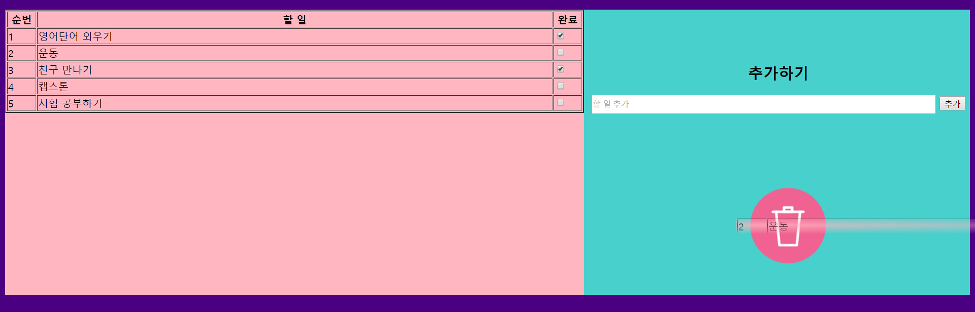
TO DO LIST 삭제
리스트에 지울 것 을 마우스로 드래그
오른쪽 아래에 있는 분홍색 휴지통에 드롭

Slide 7
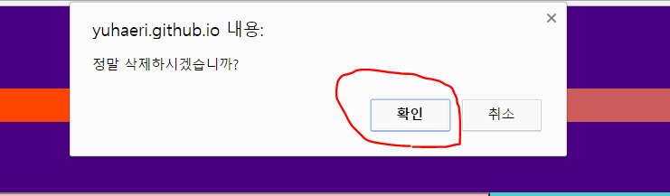
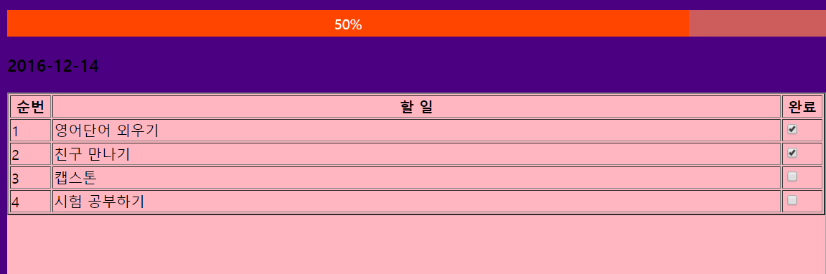
확인 메시지
삭제 완료
그에 맞게 달성률 , 순번 갱신

Slide 8
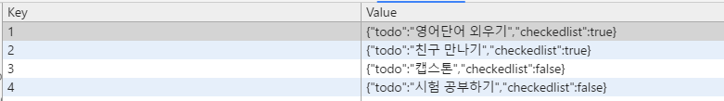
저장
Localstorage 통해 저장
새로고침 해도 리스트 그대로 나옴
하지만 날짜 갱신되면 리스트 초기화

Slide 9


